Slide 1
Мифы о судебном переводе
Мифы юристов | Мифы переводчиков
переводчик может и должен переводить буквально, ничего не пропуская; переводу не нужно учиться, это просто и может каждый, кто знает язык; любому переводчику доступна любая тематика и любой вид перевода; переводчик только мешается, от него нет пользы для дела; … | я должен помогать следователю, адвокату, судье, подсудимому (не правосудию); могу брать на себя дополнительные роли («отбрасывать кашу», помогать землякам, заполнять протоколы); если я не нарушу нормы этики, то не нарушу и нормы права; …

Slide 2
Виды судопроизводства в России
Уголовное Административное Конституционное | Гражданское Арбитражное
Защита общественных интересов | Защита частных интересов
Поиск и оплата услуг переводчика – обязанность государства | Поиск и оплата услуг переводчика – обязанность сторон

Slide 3
Компетентность переводчика
владение языком, знание которого необходимо для перевода (ч. 1, ст. 59 УПК); владение языком судопроизводства (ст. 52 КАС); | языковая (владение языком оригинала и языком перевода); текстообразующая (умение создавать тексты в соответствии с принятыми правилами); коммуникативная (формирование правильных выводов из речевых высказываний о их полном содержании на основе фоновых знаний); личностная (способность переключать внимание, удерживать в памяти большие объемы информации, сопоставлять различные культуры и реалии, правовые системы); профессионально-техническая (переводческая скоропись, мнемотехники) культурная

Slide 4
Оценка компетентности переводчика

Slide 5
2. Не вправе претендовать на приобретение статуса судебного переводчика лица:
а) признанные недееспособными или ограниченно дееспособными; б) несовершеннолетние; в) состоящие на службе в судебных, прокурорских и иных правоохранительных органах; г) имеющие (непогашенную или неснятую) судимость за совершение умышленного преступления.

Slide 6
1. Участвующий в судопроизводстве судебный переводчик вправе: а) требовать от должностных лиц судебных и правоохранительных органов предоставления ему необходимого времени для выполнения перевода; б) требовать от должностных лиц судебных и правоохранительных органов принятия мер безопасности, предусмотренных федеральным законом, в случае угрозы ему или его близким родственникам, родственникам или близким лицам убийством, применением насилия, уничтожением или повреждением их имущества либо иными опасными противоправными деяниями; в) получать установленную оплату за услуги судебного перевода в соответствии с расценками, указанными им в Едином государственном реестре судебных переводчиков; г) отказаться от предоставления услуг судебного перевода в случае недостаточной языковой или внеязыковой компетенции; д) получать информацию, необходимую судебному переводчику для качественного выполнения своих обязанностей; е) судебный переводчик вправе совмещать деятельность по оказанию переводческих услуг с любой иной оплачиваемой деятельностью, кроме указанной в абз. (в), п. 2, ст. 4 настоящего Положения.

Slide 7
2. Судебный переводчик обязан:
а) соблюдать требования процессуального законодательства Российской Федерации;
б) явиться по вызову судебных, прокурорских и иных правоохранительных органов и осуществить судебный перевод в пределах своей компетенции, по поручению указанных органов заверять своей подписью правильность перевода;
в) по требованию должностных лиц указанных органов предъявить удостоверение судебного переводчика;
г) в пределах своей компетенции осуществлять письменный перевод заявлений, жалоб, ходатайств и иных документов, либо их копий, предоставленных судебному переводчику гражданами и юридическими лицами, участвующими в судопроизводстве, а также заверять своей подписью правильность перевода;
д) не разглашать данные предварительного следствия или судебного разбирательства, а также информацию о частной жизни участников судопроизводства.
е) заявить самоотвод, если судебному переводчику станет известно о наличии оснований для отвода переводчика, предусмотренных федеральными законами;
ж) повышать свою квалификацию;
з) вести реестр выполненных переводов.

Slide 8
Переводчик под угрозой применения насилия со стороны диаспоры исключает из перевода свидетельских показаний обстоятельства, доказывающие вину подсудимого. | Переводчик не успевает выполнить письменный перевод для суда в требуемые сроки и включает в текст несколько страниц неотредактированного машинного перевода.
Переводчик продолжает разговаривать с подсудимым на иностранном языке несмотря на неоднократные требования суда прекратить. | Переводчик допускает буквальный перевод ответов ребенка, из-за чего ребенок оказывается изъят из семьи органами опеки («дал подзатыльник» – «hit me on the head»).

Slide 9
Дифференциация видов перевода.
Требования к кандидату на получение статуса присяжного переводчика.
Квалификационный экзамен.
Единый реестр присяжных переводчиков.
Основания приостановления и прекращения деятельности.
Права и обязанности переводчика.

Slide 10
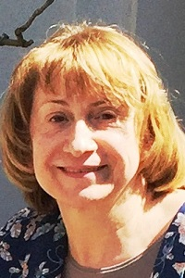
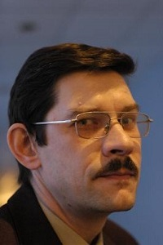
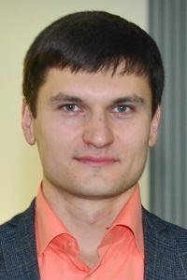
Инициативная группа СПР
Ларин Александр Александрович - директор Бюро переводов «Альба», кандидат юридических наук, доцент кафедры конституционного и муниципального права юридического факультета Нижегородского государственного университета им. Н. И. Лобачевского, переводчик, член СПР.
Обидина Людмила Борисовна – кандидат юридических наук, доцент кафедры уголовного права и процесса юридического факультета Нижегородского государственного университета им. Н. И. Лобачевского.
Сдобников Вадим Витальевич – доктор филологических наук, профессор кафедры теории и практики английского языка и перевода Нижегородского государственного лингвистического университета им. Н. А. Добролюбова, председатель Правления СПР, председатель Оргкомитета «Летняя школа перевода-2015».

Slide 11
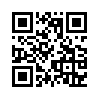
Российская общественная инициатива
https://www.roi.ru/40603/

